Slide 1
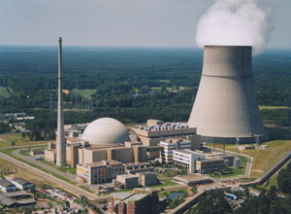
Атомные электростанции.
Презентацию подготовил:
преподаватель –организатор ОБЖ
МОУ «СОШ №84» г.Саратова
Лезин Алексей Николаевич

Slide 2
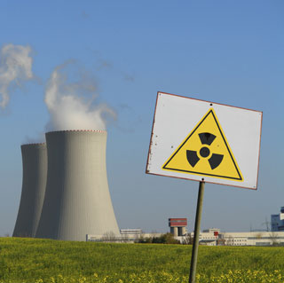
Аэлектростанция (АЭС) — ядерная установка для производства энергии в заданных режимах и условиях применения, располагающаяся в пределах определенной проектом территории, на которой для осуществления этой цели используются ядерный реактор (реакторы) и комплекс необходимых систем, устройств, оборудования и сооружений с необходимыми работниками (персоналом)

Slide 3
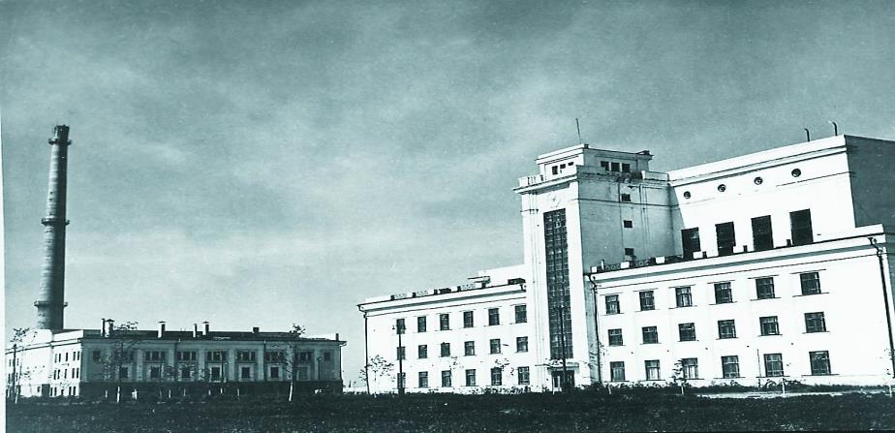
История создания
Во второй половине 40-х гг., ещё до окончания работ по созданию первой советской атомной бомбы (её испытание состоялось 29 августа 1949 года), советские учёные приступили к разработке первых проектов мирного использования атомной энергии, генеральным направлением которого сразу же стала электроэнергетика.
В мае 1950 года близ посёлка Обнинское Калужской области начались работы по строительству первой в мире АЭС. Первая в мире промышленная атомная электростанция мощностью 5 МВт была запущена 27 июня 1954 года в СССР

Slide 4
Казалось, всё было хорошо, но случилось ЧП.

Slide 5
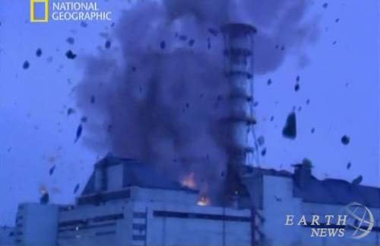
В 1986 году — масштабная катастрофа на Чернобыльской АЭС, которая, помимо непосредственных последствий, серьёзно отразилась на всей ядерной энергетике в целом. Она вынудила специалистов всего мира переоценить проблему безопасности АЭС и задуматься о необходимости международного сотрудничества в целях повышения безопасности АЭС.

Slide 6
Разрушение носило взрывной характер, реактор был полностью разрушен, и в окружающую среду было выброшено большое количество радиоактивных веществ. Авария расценивается как крупнейшая в своём роде за всю историю ядерной энергетики, как по предполагаемому количеству погибших и пострадавших от её последствий людей, так и по экономическому ущербу. На момент аварии Чернобыльская АЭС была самой мощной в СССР. 31 человек погиб в течение первых 3-х месяцев после аварии; отдалённые последствия облучения, выявленные за последующие 15 лет, стали причиной гибели от 60 до 80 человек источник не указан 210 дней]. 134 человека перенесли лучевую болезнь той или иной степени тяжести, более 115 тыс. человек из 30-километровой зоны были эвакуированы. Для ликвидации последствий были мобилизованы значительные ресурсы, более 600 тыс. человек участвовали в ликвидации последствий аварии.
В отличие от бомбардировок Хиросимы и Нагасаки, взрыв напоминал очень мощную «грязную бомбу» — основным поражающим фактором стало радиоактивное заражение. Радиоактивное облако от аварии прошло над европейской частью СССР, Восточной Европой и Скандинавией. Примерно 60 % радиоактивных осадков выпало на территории Белоруссии.
Чернобыльская авария стала событием большого общественно-политического значения для СССР, и это наложило определённый отпечаток на ход расследования её причин[4]. Подход к интерпретации фактов и обстоятельств аварии менялся с течением времени, и полностью единого мнения нет до сих пор.

Slide 7
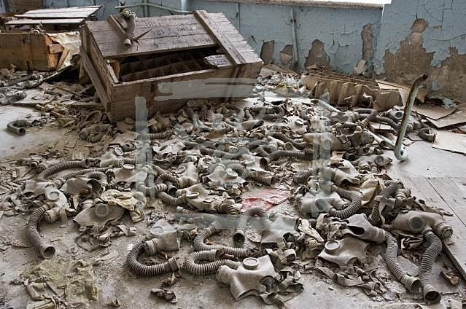
После взрыва.

